Slide 1
Основные направления работы
педагога-психолога
с детьми с ограниченными возможностями здоровья.
Подготовила: Вализер Е.В.

Slide 2
Диагностическая работа
Коррекционно-развивающая работа
Основные направления коррекционной работы педагога-психолога
Профилактическая и консультативная
работа с родителями и педагогами

Slide 3
Диагностическое направление
Первичная диагностика
Динамическое изучение

Slide 4
Основные направления коррекционно-развивающей работы с детьми с ОВЗ
развитие эмоционально-личностной сферы и коррекция ее недостатков
развитие познавательной деятельности и целенаправленное формирование высших психических функций
формирование произвольной регуляции деятельности и поведения

Slide 5
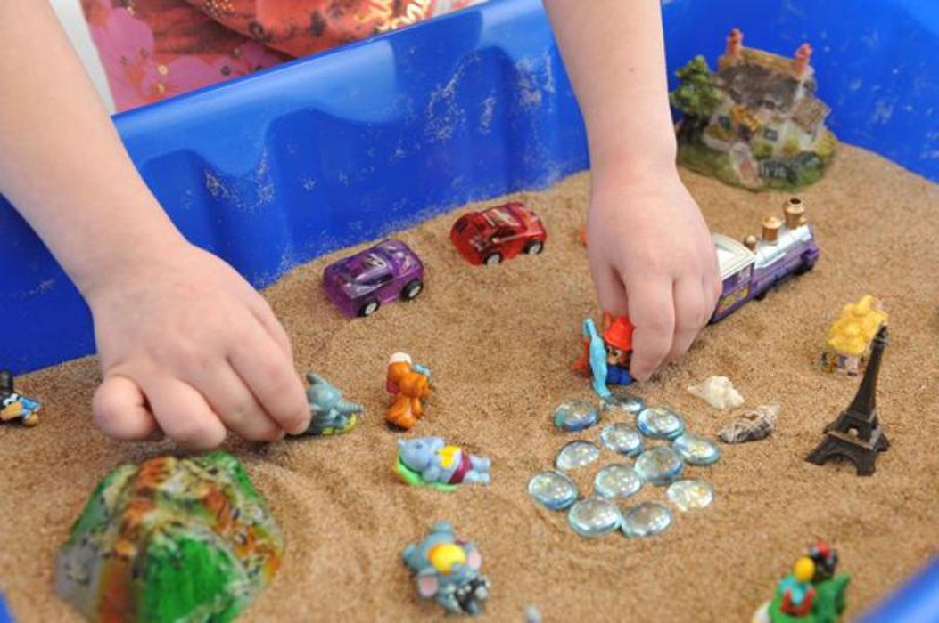
Развитие эмоционально-личностной сферы и коррекция ее недостатков
В развитии и коррекции нарушений эмоционально-волевой сферы используются следующие методики: сказкотерапия, куклотерапия, тактильно-сенсорные игры и др.

Slide 6
Развитие познавательной деятельности и целенаправленное формирование высших психических функций
развитие внимания
развитие памяти
развитие восприятия
пространственных и временных представлений,
сенсомоторной координации;
формирование мыслительной деятельности, стимуляция мыслительной активности,
развитие вербального и невербального воображения и др.

Slide 7
Формирование произвольной регуляции деятельности и поведения
Развитие возможности управлять
своим поведением:
ставить и удерживать цель деятельности;
планировать действия;
определять и сохранять способ действий;
использовать самоконтроль на всех этапах деятельности;
оценивать процесс и результат деятельности.
Особое внимание уделяется пробуждению у ребенка осознания собственных действий, причин успехов и неудач, формированию у него веры в собственные силы.

Slide 8
Консультативно-просветительское направление
Информирование, индивидуальное консультирование
Проведение открытых занятий, мастер-классов
Информационно-просветительская деятельность

Slide 9
Спасибо за внимание!

